Slide 1
Граматика (Глаголи и придјеви)
СРПСКИ ЈЕЗИК 5.РАЗРЕД

Slide 2
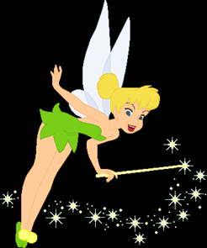
ДА ПОНОВИМО:
Шта означавају ријечи написане бијелом бојом?
Звончица лети. Звончица сједи. Звончица размишља.
РАДЊУ СТАЊЕ ЗБИВАЊЕ
Нешто се ради. Налази се у неком стању. Нешто се збива.
Ову врсту ријечи називамо ГЛАГОЛИ.
ГЛАГОЛИ СУ РИЈЕЧИ КОЈЕ ОЗНАЧАВАЈУ РАДЊУ, СТАЊЕ И ЗБИВАЊЕ.

Slide 3
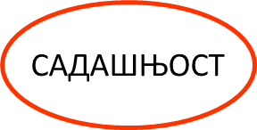
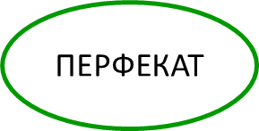
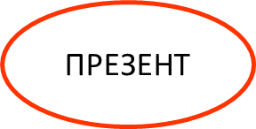
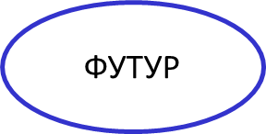
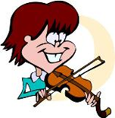
ПРОШЛО, САДАШЊЕ И БУДУЋЕ ВРИЈЕМЕ
ПРИЈЕ САДА ПОСЛИЈЕ
У школи сам учио. У школи учим. У школи ћу учити.

Slide 4
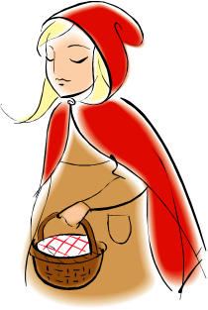
Подсјетимо се: ПРИДЈЕВИ СУ РИЈЕЧИ КОЈЕ СТОЈЕ УЗ ИМЕНИЦе и ближе је одређују, тј. означавају особине бића, предмета и појава.
Мала је стигла до бакине дрвене
КАКВА? ЧИЈА? ОД ЧЕГА?
МАЛА БАКИНА ДРВЕТА

Slide 6
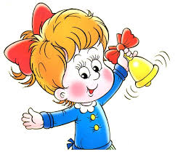
Задаци за вјежбање:

Slide 7
У сљедећим реченицама пронађи глаголе и придјеве а затим их разврстај на одговарајућа мјeста у табелама.
Сутра ће се наоблачити плаво небо.
Ана воли чоколадне колаче.
Рибе су пливале у морским дубинама.
ГЛАГОЛИ | ГЛАГОЛСКО ВРИЈЕМЕ | РАДЊА/СТАЊЕ/ЗБИВАЊЕ
ће се наоблачити | будуће | збивање
воли | садашње | стање
су пливале | прошло | радња
ПРИДЈЕВИ | ВРСТА ПРИДЈЕВА
плаво | описни
чоколадне | градивни
морским | описни

Slide 8
Задаци за самосталан рад:
Задатке радите у складу са својим тренутним нивоом знања.Ко жели може да уради све задатке.
1.Напиши по 3 примјера:
а) глагола који означаваjу: радњу_______, стање_________и збивање________.
б) глагола у: садашњем_______, прошлом______ и будућем _________времену.
в) градивног___________, присвојног_________ и описног __________придјева.

Slide 9
2. Разврстај сљедеће ријечи: сам плесао, шарени, градски, ће пјевати, златни, пљушти, нишки, памучни, је грмло, весели, сестрин, спавaћу, гумени, љубазни, плаче, на:
придјеве: присвојне:_____________ градивне:___________опсине:_________
глаголе на: радњу_______, стање__________и збивање__________ и
прошло___________садашње_____________ и будуће______________ вријеме.
3. Осмисли и напиши 3 реченице у којима ће бити заступљене различите врсте придјева, као и глагола (радња, стање и збивање) у све три глаголска времена.

